Slide 1
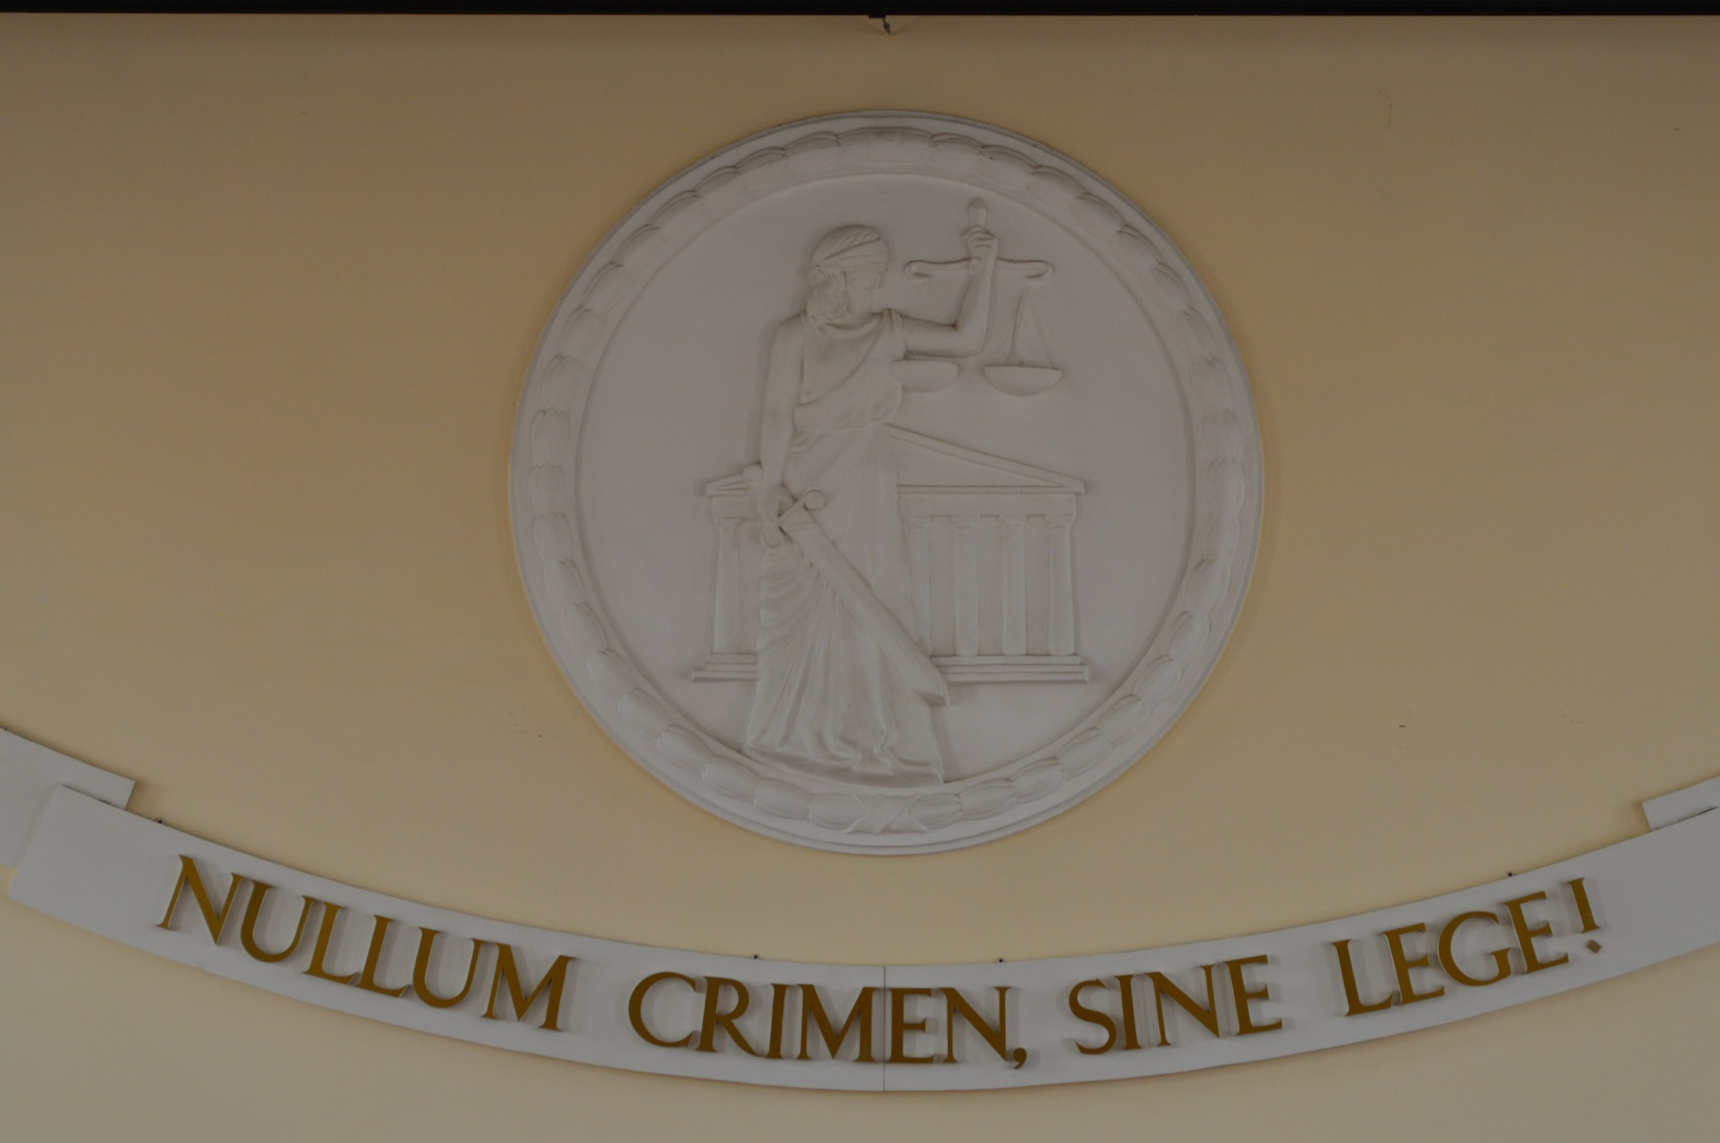
ФГАОУ «ЮЖНЫЙ ФЕДЕРАЛЬНЫЙ УНИВЕРСИТЕТ»
ЮРИДИЧЕСКИЙ ФАКУЛЬТЕТ
Кафедра Гражданского процессуального и трудового права
Кафедра Гражданского права
Магистранты 1-го года обучения
по программе: «Гражданское право; семейное право: теория и практика»
Учебный судебный процесс
о лишении родительских прав
г. Ростов-на-Дону
20 января 2015 года

Slide 2
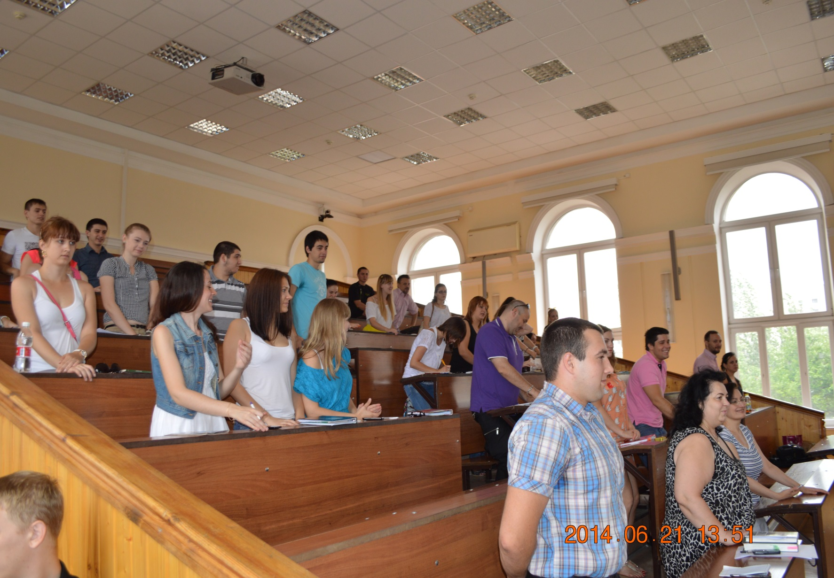
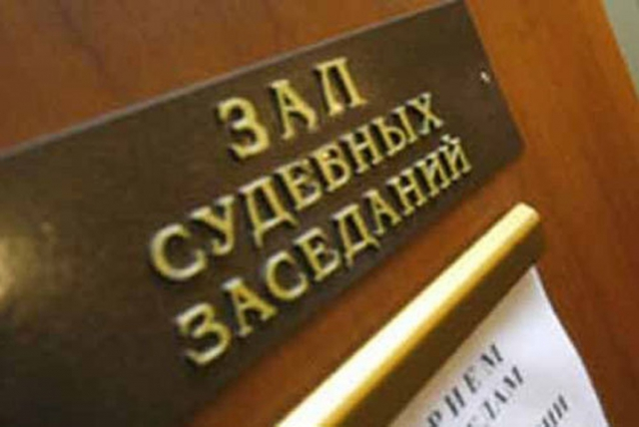
Встать! Суд идет!

Slide 3
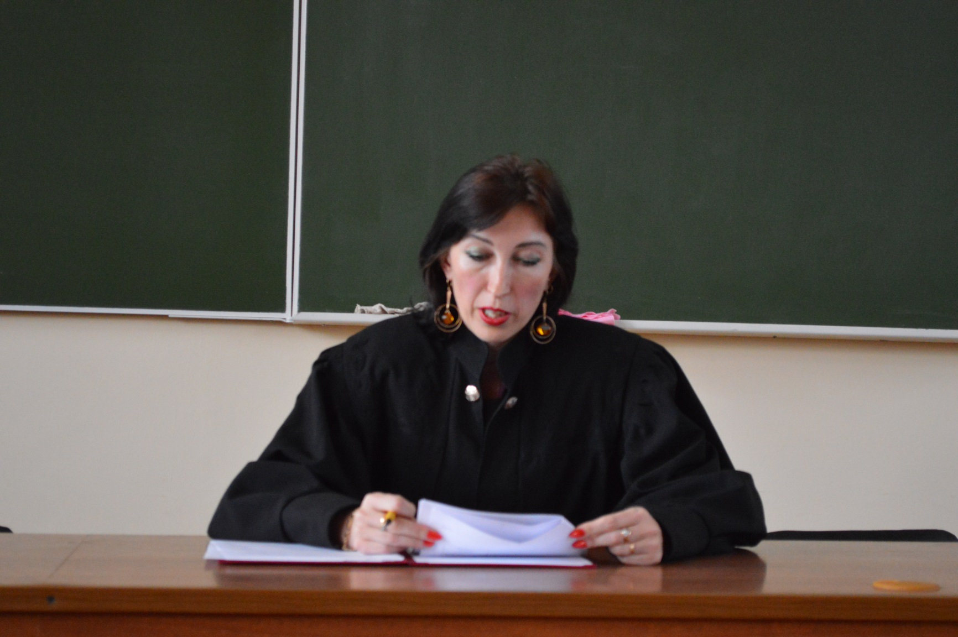
Судья объявляет, что подлежит рассмотрению гражданское дело по иску Петровой В.В. к Дегтяреву Д.Е.
о лишении родительских прав.

Slide 4
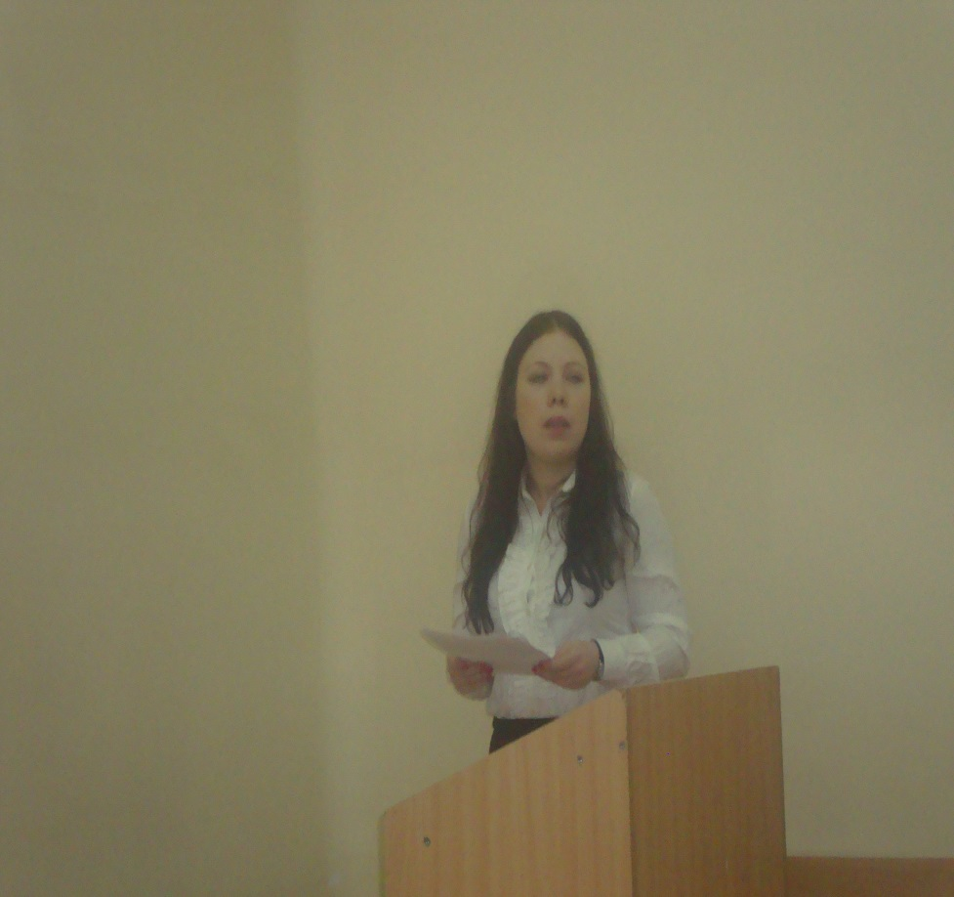
Секретарь судебного заседания фиксирует ход процесса
( Никишова О.А.) в протоколе судебного заседания

Slide 5
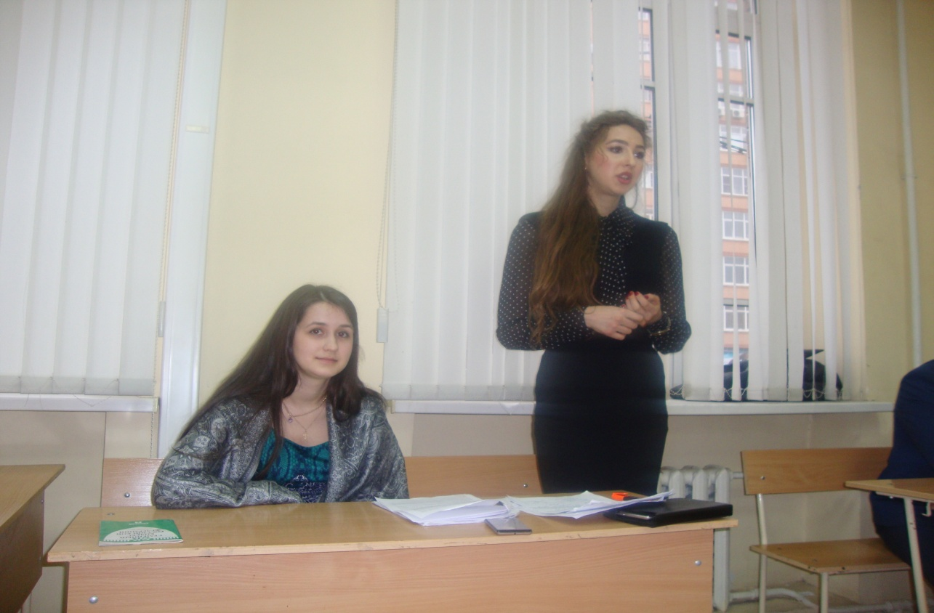
Истец Петрова В.В. поддерживает заявленные исковые требования.
Адвокат истца Скрыпникова И.В. дает объяснения по заявленным исковым требованиям и предоставляет
их нормативно-правовое обоснование

